Slide 1

Gwersi OFFerynnol
Academi Cerdd De Cymru

Slide 2
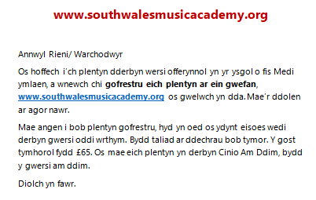

Slide 3


